Slide 1

BÁO CÁO KẾT THÚC HỌC PHẦN
CÔNG NGHỆ PHÂN MỀM
(MSHP: 220055)
XÂY DỰNG TRANG WEB
GIỚI THIỆU ĐẶC SẢN TỈNH TRÀ VINH
GVHD: TS. Nguyễn Bảo Ân
Sinh viên thực hiện:
Võ Thị Diểm 110121013
Diệp Tú Như 110121074
Trần Văn Sang 110121094

Slide 2




NỘI DUNG CHÍNH
GIỚI THIỆU
CƠ SỞ LÝ THUYẾT
XÁC ĐỊNH NHU CẦU
KẾ HOẠCH VÀ
THỰC HIỆN

Slide 3


1. GIỚI THIỆU

Slide 4


1.1 Mô tả bài toán
TÓM TẮT:
Website giới thiệu đặc sản Trà Vinh được xây dựng với W3.CSS để thiết kế giao diện và Laravel để hiển thị dữ liệu. Trang web bao gồm bốn trang chính: Trang chủ hiển thị sơ lược các món ăn, trang giới thiệu về văn hóa ẩm thực Trà Vinh, trang món ăn cho phép người dùng lọc, tìm kiếm món ăn và xem chi tiết từng món, và trang địa điểm hiển thị các địa điểm phục vụ món ăn. Mỗi món ăn và địa điểm đều có trang chi tiết riêng với thông tin cụ thể như hình ảnh, mô tả, giá bán tham khảo, địa chỉ, giờ mở cửa và đóng cửa. W3.CSS tạo ra giao diện đẹp mắt, trong khi Laravel đảm bảo hiển thị dữ liệu đơn giản, nhanh chóng và hiệu quả, nâng cao trải nghiệm người dùng.

Slide 5
1.2 Đặc tả các yêu cầu chức năng
Yêu cầu chức năng:
Hiển thị danh sách và chi tiết món ăn, chi tiết địa điểm
Chức năng tìm kiếm
Chức năng tìm kiếm
Yêu cầu phi chức năng
Giao diện thân thiện với người dùng
Quản lý nội dung dễ dàng: nội dung và hình ảnh dễ được cập nhật mới một cách thuận lợi.

Slide 6
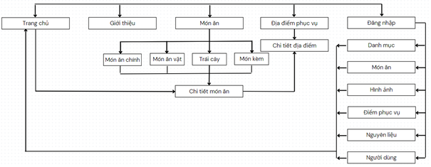
1.2 Đặc tả các yêu cầu chức năng
Sơ đồ website:

Slide 7
2. CƠ SỞ LÝ THUYẾT

Slide 8


2.1 LÝ THUYẾT VỀ AGILE
Khái niệm về Agile
Agile (Agile Software Development) là một phương thức phát triển phần mềm linh hoạt, được thực hiện bằng cách sử dụng các bước lặp ngắn từ 1 đến 4 tuần. Mục tiêu của Agile là giúp rút ngắn thời gian phát triển sản phẩm, đưa sản phẩm đến với tay khách hàng càng sớm càng tốt.

Slide 9

2.1 LÝ THUYẾT VỀ AGILE
Ưu điểm Agile
Dễ dàng thực hiện thay đổi ở bất kỳ giai đoạn nào của dự án.
Phát triển và bàn giao sản phẩm nhanh.
Phát triển và bàn giao sản phẩm nhanh.
Phát triển và bàn giao sản phẩm nhanh.

Slide 10

2.1 LÝ THUYẾT VỀ AGILE
Nhược điểm Agile
Khó lên kế hoạch dự án
Bắt buộc phải hướng dẫn và đào tạo chi tiết
Ít tài liệu hướng dẫn về dự án và không xác định rõ được kỳ vọng và thành phẩm ngay từ đầu
Ít tài liệu hướng dẫn về dự án và không xác định rõ được kỳ vọng và thành phẩm ngay từ đầu
Ít tài liệu hướng dẫn về dự án và không xác định rõ được kỳ vọng và thành phẩm ngay từ đầu

Slide 11

2.2 LÝ THUYẾT VỀ SCRUM
Scrum được xem là mô hình phổ biến nhất trong các phương pháp vận hành doanh nghiệp theo phương pháp luận Agile là một Agile framework giúp đội ngũ dự án quản lý công việc của học thông qua các giá trị, nguyên tắc và thực tiễn.
Scrum được hình thành bởi 3 nguyên tắc cốt lõi: Minh bạch – Kiểm tra – Thích ứng, do vậy mô hình này được các nhà quản lý ưa chuộng áp dụng mỗi khi cần nâng cao hiệu quả làm việc nhóm.

Slide 12

2.2 LÝ THUYẾT VỀ SCRUM
Các vai trò trong Scrum
Product Owner
Product Increment
Scrum Master
Development Team

Slide 13

2.2 LÝ THUYẾT VỀ SCRUM
Tạo tác của Scrum
Product Backlog
Sprint Backlog
Product Increment

Slide 14

3. XÁC ĐỊNH YÊU CẦU

Slide 15
3.1 Đặc tả mục tiêu của dự án
Dự án này nhằm mục đích xây dựng một trang web để cung cấp thông tin chi tiết về các món ăn và địa điểm phục vụ. Trang web sẽ giúp cho người dùng dễ dàng tìm kiếm, khám phá thông tin, tìm hiểu chi tiết về các món đặc sản. Đối với quản trị viên sẽ có quyền thêm mới các món ăn và các địa điểm phục vụ vào danh sách, xóa các món ăn và các địa điểm phục vụ ra khỏi danh sách, sửa và cập nhật thông tin các món ăn và các địa điểm phục vụ trong danh sách, đồng thời trang web còn cung cấp một giao diện thân thiện và dễ sử dụng.

Slide 16
3.2 Xác định personas
Người dùng thông thường (User)
Mục tiêu:
Tìm kiếm các món ăn mới để trải nghiệm.
Tìm địa điểm ăn uống phù hợp.
Hành vi:
Thường xuyên sử dụng điện thoại để tìm kiếm thông tin về món ăn và địa điểm phục vụ
Ưa thích các ứng dụng có giao diện thân thiện và dễ sử dụng.

Slide 17
3.2 Xác định personas
Quản trị viên (Admin)
Mục tiêu:
·Quản lý và cập nhật thông tin về các món ăn và địa điểm phục vụ.
Hành vi:
·Sử dụng máy tính để bàn và đôi khi là máy tính bảng để quản lý thông tin.
·Cần một hệ thống quản lý nội dung dễ sử dụng, cho phép cập nhật nhanh chóng và chính xác.

Slide 18

3.3 Xác định user stories
Người dùng thông thường (User)
Tìm kiếm món ăn: có thể nhập tên món ăn vào thanh tìm kiếm, để nhanh chóng tìm thấy thông tin về món ăn đó.
Xem chi tiết món ăn: xem chi tiết thông tin của từng món ăn, có thể biết nguyên liệu, cách chế biến và địa điểm phục vụ.
Xem chi tiết địa điểm: là một người dùng, tôi muốn xem thông tin chi tiết về các địa điểm phục vụ món ăn, để tôi có thể quyết định nơi mình sẽ đến.

Slide 19
3.3 Xác định user stories
Quản trị viên (Admin)
Thêm mới món ăn: có thể thêm mới các món ăn vào danh sách, để cập nhật thông tin cho người dùng.
Thêm mới địa điểm phục vụ: có thể thêm mới các địa điểm phục vụ vào danh sách, để cập nhật thông tin cho người dùng.
Xóa món ăn và địa điểm phục vụ: có thể xóa các món ăn và địa điểm phục vụ khỏi danh sách, để quản lý thông tin chính xác và cập nhật.

Slide 20
3.4 Kiến trúc phần mềm
Website được xây dựng theo mô hình MVC
Back-end: Laravel Framework
Front- end: W3.CSS

Slide 21

4. LẬP KẾ HOẠCH THỰC HIỆN

Slide 22
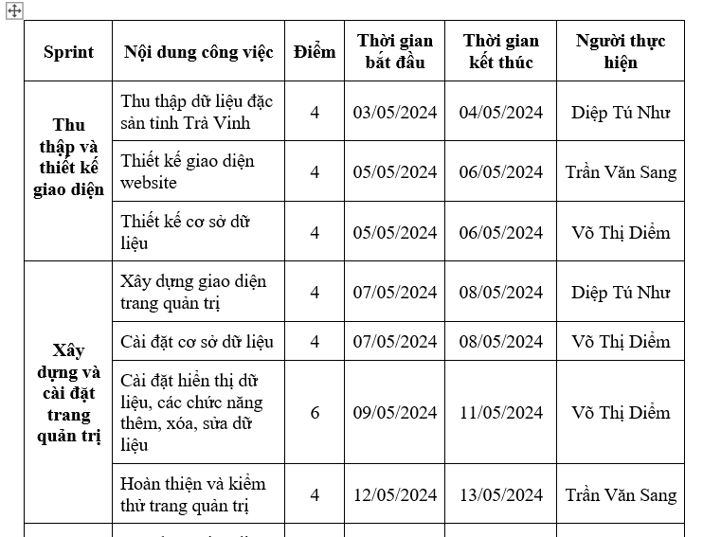
4 Lập kế hoạch Scrum

Slide 23
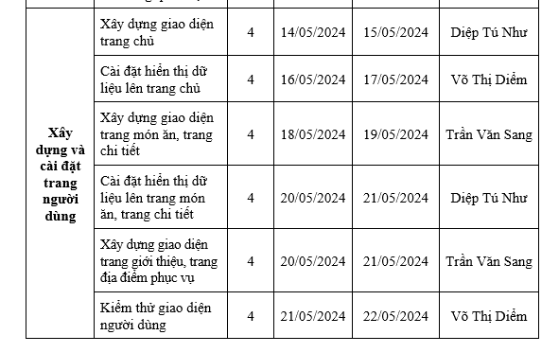
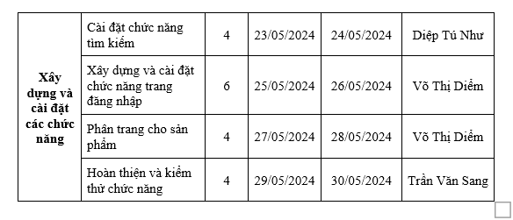
4 Lập kế hoạch Scrum

Slide 24

THỰC HIỆN HÓA
KẾ HOẠCH VÀ DEMO

Slide 25


KẾT LUẬN
Kết quả đạt được
Hướng phát triển
Thu thập dữ liệu về một số loại đặc sản tỉnh Trà Vinh
Thiết kế cơ sở dữ liệu lưu trữ
Cài đặt các chức năng cho phép thêm xóa, sửa dữ liệu, tìm kiếm dữ liệu
Xây dựng Website giới thiệu về một số loại đặc sản tỉnh Trà Vinh với ngôn ngữ HTML, CSS, thư viện W3.CSS
Hoàn thành được theo tiến độ Sprint đã đề ra
Mở rộng các tính năng mới cho website như: đăng ký, bình luận, chat. Tìm hiểu Google API để bổ sung tính năng cung cấp các thông tin địa điểm phục vụ thông qua Google Map.
Tối ưu hóa trang web cho trải nghiệm người dùng tốt hơn.

Slide 26

THANK YOU
FOR YOUR ATTENTION

